Slide 1


Slide 2



Slide 3
Miért a FireEye?
NEMES Dániel
2019 Q2

Slide 4
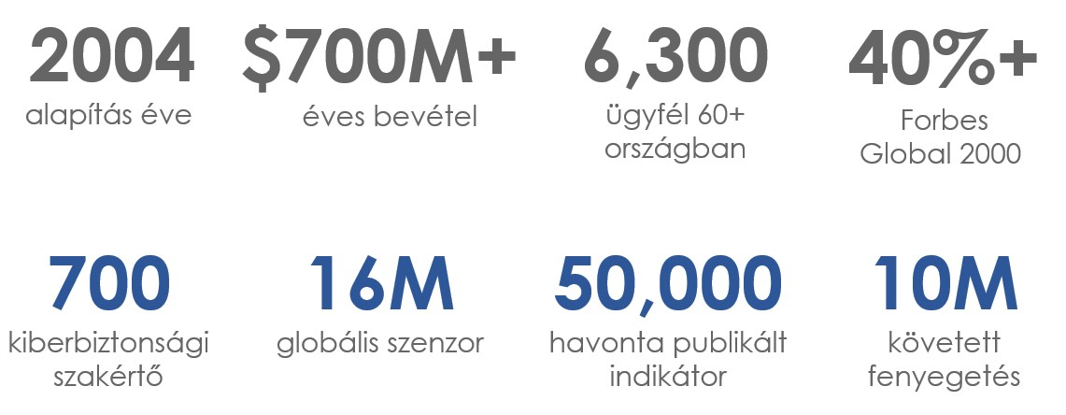
FireEye számokban

Slide 5
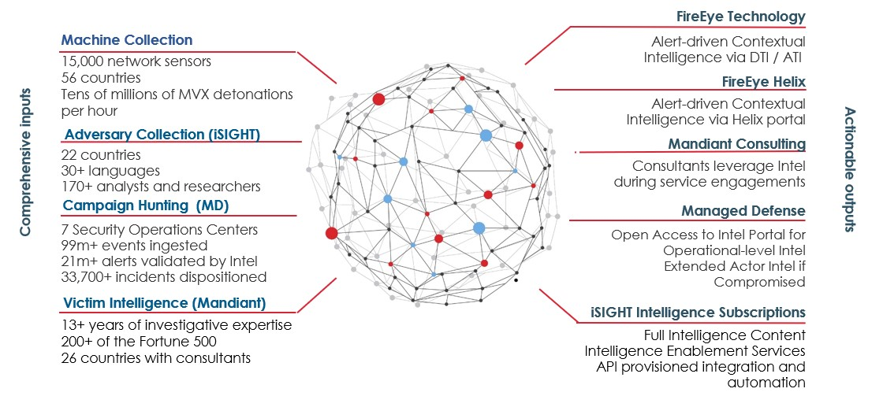
FireEye: hírszerzés-alapú biztonság

Slide 6
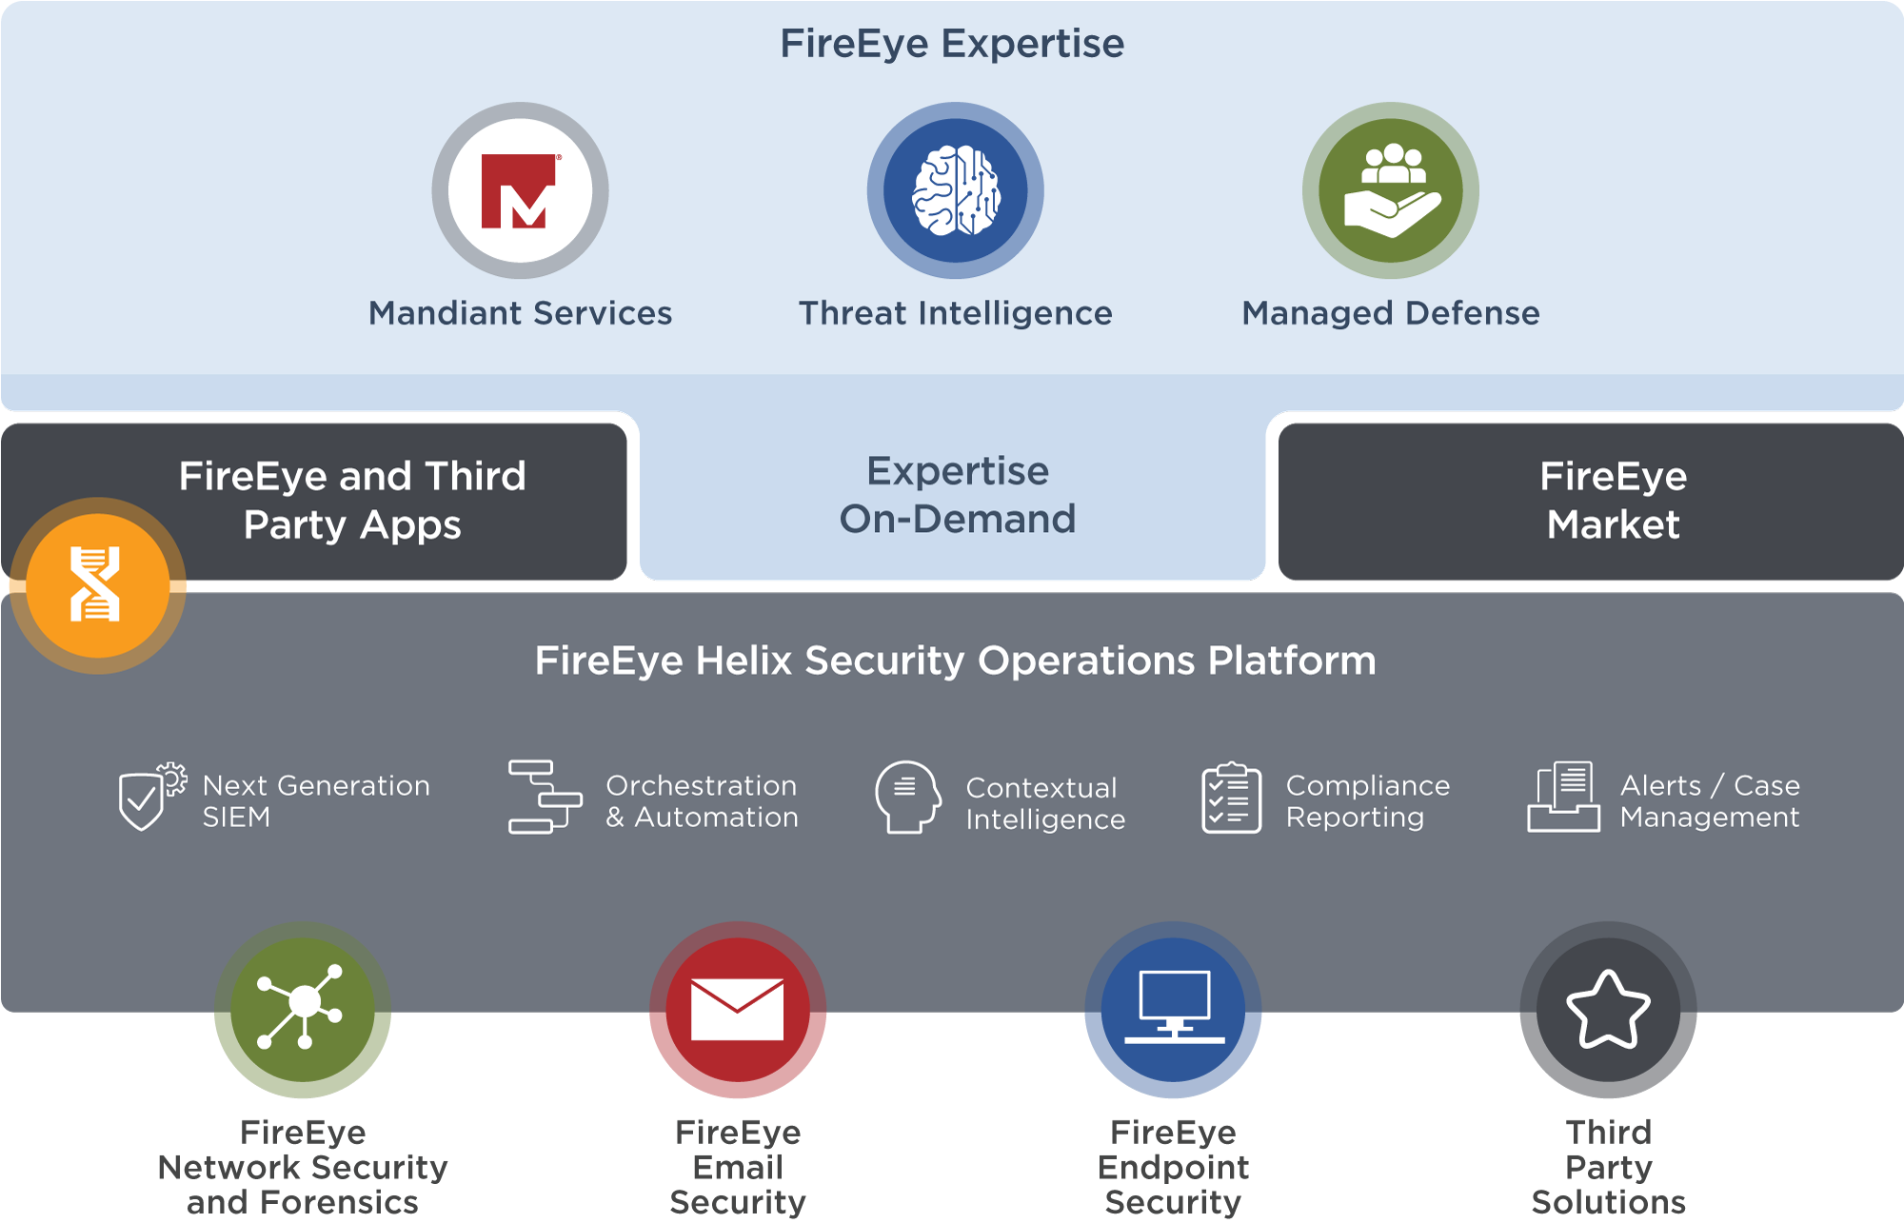

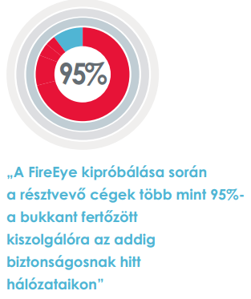

FireEye-portfólió
  Megkülönböztetés:
  Piaci részesedés (60-70%, itthon 85%+)
  0-dayek száma (50K IOC havonta)
  Mandiant Services + Termékek = Megoldás
  Üzemeltetés egyszerűsítése (Blackbox)
  Különböző biztonsági szintek
  Különböző telepítési módok
  SecOps automatizálás (3rd party is)
  PoV eredmények
A résztvevő cégek több mint 95% bukkant fertőzött kiszolgálóra az addig biztonságosnak
hitt hálózatokon.
Notes:
FireEye:
Itt a kérésünk az, hogy a legnagyobb ügyfeleknél menjünk ki közösen és érjük el, hogy POC (POV)-t tartsunk. A pilot könnyedén kivitelezhető (ügyfélnek max 1-2 órába kerül), s ezzel egyfajta malware auditot el lehet végezni az ügyfeleknél amivel már önmagában is komoly értéket tudunk felmutatni. A gyártóval komoly méretű projekteket lehet zárni, a konkurencia jóval kisebb (azaz a következő 6x kisebb árbevételt csinál ugyanezen a területen), így ezzel határozottan érdemes foglalkozni.
Röviden a gyártóról:
Az APT és fejlett malware támadások elleni védelem területének piacvezető gyártója. 2012 óta a zero-day támadások közel 60%-át a FireEye rendszerei detektálták először. A rendszer alapját egy speciális hipervizorra épülő malware elemző technológia adja, amivel dinamikusan képes elemezni a különböző folyamatokat.
Teljes, APT fókusz:
Email forgalom vizsgálata => 10K HUF/postafiók/év
Webes forgalom vizsgálata
Végponti rendszerek védelme
Teljes csomagarchiválás
Forensic eszközök
Külön Threat Intelligence szolgáltatás (iSight)
Magyar doksi: http://biztributor.hu/ismertetok/fireeye/fireeye-hu.pdf

Slide 7

Elismerések

Slide 8
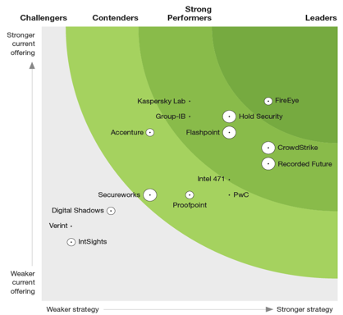
FireEye és a versenytársak
FireEye piacvezető a hírszerzésben
Forrester CTI (kibervédelmi hírszerzés) összehasonlító elemzése 10 feltétel mentén (Forrester New Wave)
Forensics + HUMINT házasítása a globális szenzorhálóval (fenyegetések, incidensek és futó támadások elemzése telemetriával kombinálva)
„Legjobb választás azoknak, akik egyetlen beszállítóval oldanák meg sokrétű IT-biztonsági gondjaikat”

Slide 9

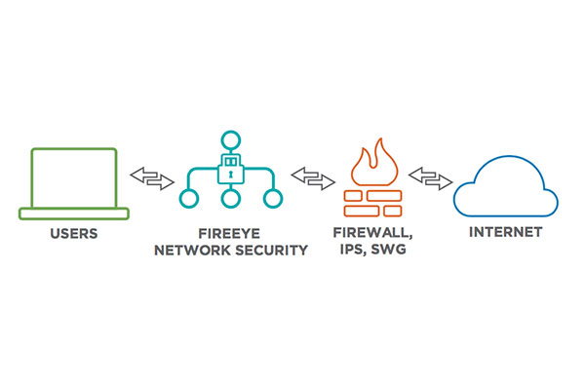
FireEye Network Security
Áttekintés
Páratlan fenyegetés-felismerés és -védelem támadások tömegei ellen, beleértve a célzott és APT fenyegetéseket is
Megtalálja a „megtalálhatatlan” réseket, szimulált támadások végrehajtásával – tesztként elérhető (POV)
Dynamic Threat Intelligence: globálisan begyűjtött viselkedésminták alapján szűr; integrált IPS-t tartalmaz
SmartVision: új funkció, gépi tanulás és korreláció segítségével keres gyanús mintázatot a belső (east-west) hálózati forgalomban

Slide 10




FireEye Email Security
Áttekintés
Technology
Intelligence
Correlation
Detektálja az email-alapú támadásokat a felfedezés pillanatától, blokkolja a legveszélyesebb kiberfenyegetéseket
Spear phishing, credential harvesting, CEO fraud, BEC attacks
Magas detektálás és alacsony fals pozitív ráta
Technológia + hírszerzés + korreláció
On-premises, cloud, hibrid
FireEye Email Security

Slide 11

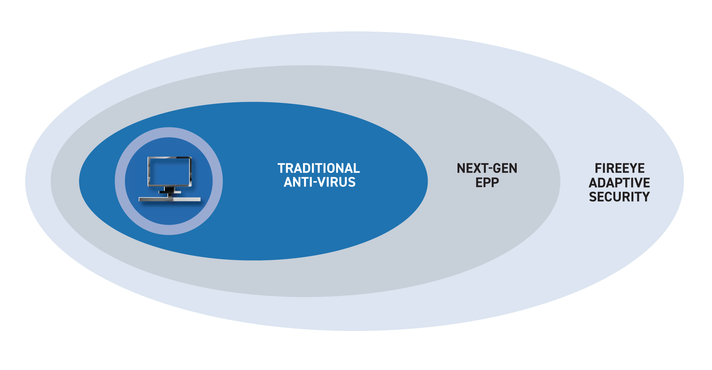
FireEye Endpoint
Áttekintés
Teljesértékű végpontvédelem: integrált EDR + EPP
Szignatúra-alapú antivírus, ML-alapú MalwareGuard, viselkedés-alapú ExploitGuard
Felismeri a sebezhetőségeket célzó kódot és a szokatlan viselkedést a beépített IOC-motorral
Mandiant eszköztár: forensics és malware-vadász
Teljes FireEye MVX motor funkcionalitása

Slide 12

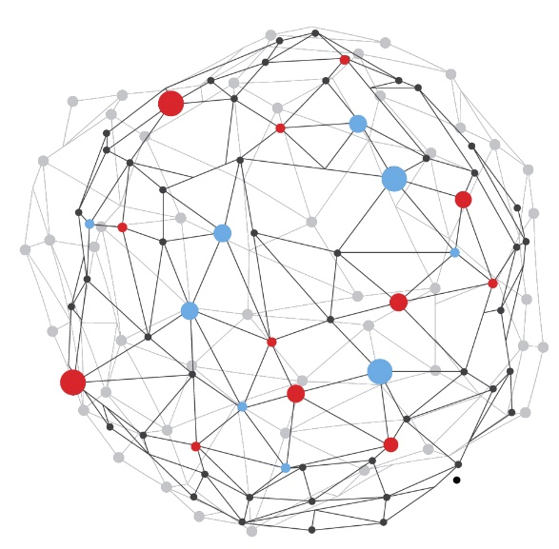

FireEye Threat Intelligence (iSIGHT)
Áttekintés
12
Actionable Intelligence
Multi-faceted, forward looking, validated,
highly contextual analysis
Who/What?
Actors
Groups
Government Sponsors
Egyedi pozícióban: megérteni a támadásokat ÉS a támadókat
Teljes betekintés a támadók motivációiba és modus operandiba
Hírszerzés alapján priorizálás: mit patcheljünk először, milyen riasztásokra reagáljunk először?
Információ a kockázatok helyes felméréséhez és kezeléséhez
Why/When?
Motivation
Intent
Capabilities
How?
TTPs
Methods
Playbooks

Slide 13
FireEye Helix

Slide 14


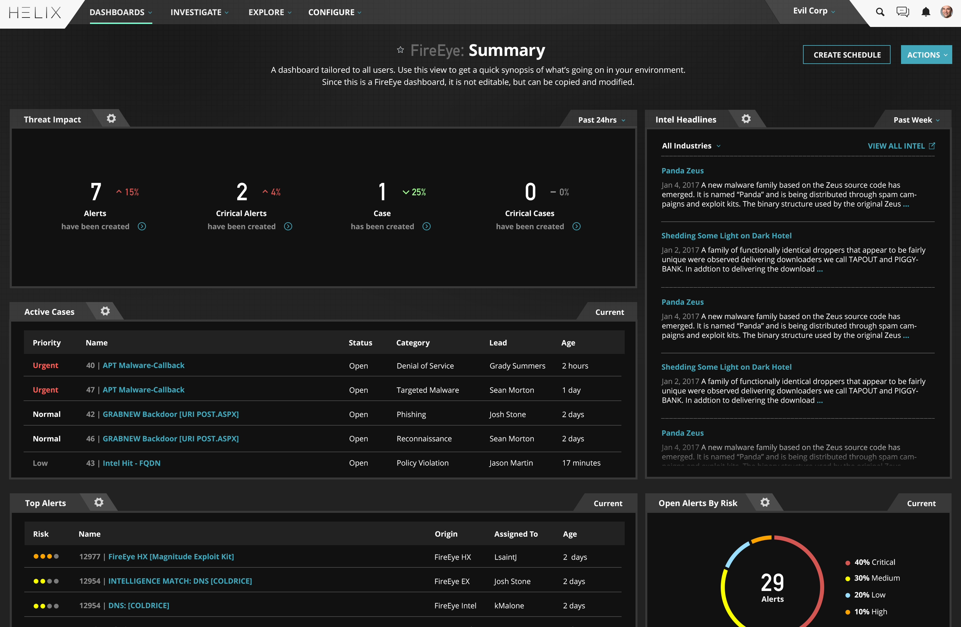
FireEye Helix
Security Operations Platform
Technológia + hírszerzés + szolgáltatások
Integrálja a FireEye technológiáját 3rd party megoldásokkal
Riasztások, gazdag körítéssel
Magas fokú automatizálás: gyors válaszidő, SLA-javulás
SIEM replacement

Slide 15
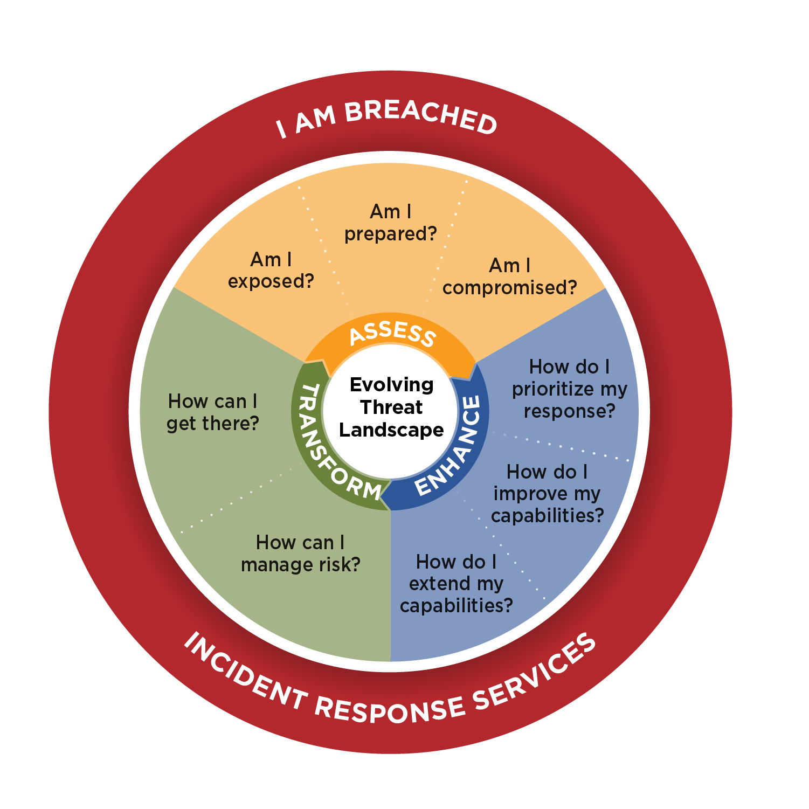

Mandiant Consulting
Áttekintés
Incidenskezelés, felmérés, hatékonyság-javítás és transzformációs projektek tanácsadása
2004 óta, Fortune 100-as cégek 40%-a
Mandiant DNA – úttörők a kibertámadások incidenskezelésében
300 tanácsadó 20+ országban
Leggyakrabban emlegetett incidenskezelő csapat 2017-ben

Slide 16
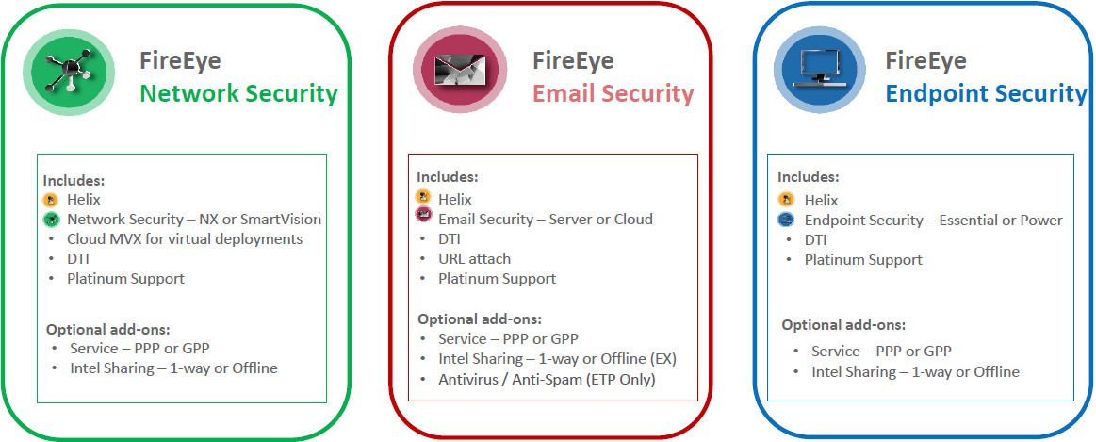
Csomagok

Slide 17
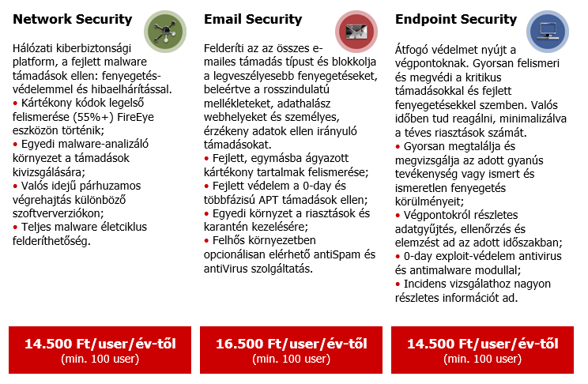
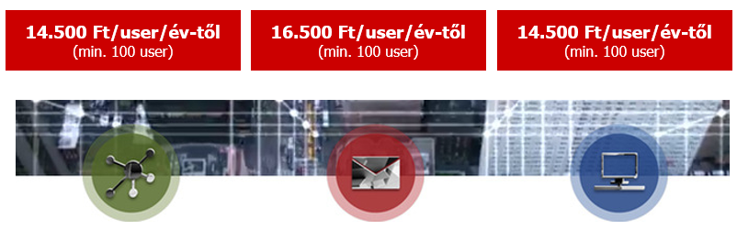
FireEye Cloud Csomagok:
100 user max 2000 user
A feltüntetett összegek nettó, javasolt ügyfélárak.
Évente megújítandó, OPEX.
FireEye Cloud termékek, gyártó által biztosított
havidíjas szolgáltatás.
Notes:
FireEye:
Itt a kérésünk az, hogy a legnagyobb ügyfeleknél menjünk ki közösen és érjük el, hogy POC (POV)-t tartsunk. A pilot könnyedén kivitelezhető (ügyfélnek max 1-2 órába kerül), s ezzel egyfajta malware auditot el lehet végezni az ügyfeleknél amivel már önmagában is komoly értéket tudunk felmutatni. A gyártóval komoly méretű projekteket lehet zárni, a konkurencia jóval kisebb (azaz a következő 6x kisebb árbevételt csinál ugyanezen a területen), így ezzel határozottan érdemes foglalkozni.
Röviden a gyártóról:
Az APT és fejlett malware támadások elleni védelem területének piacvezető gyártója. 2012 óta a zero-day támadások közel 60%-át a FireEye rendszerei detektálták először. A rendszer alapját egy speciális hipervizorra épülő malware elemző technológia adja, amivel dinamikusan képes elemezni a különböző folyamatokat.
Teljes, APT fókusz:
Email forgalom vizsgálata => 10K HUF/postafiók/év
Webes forgalom vizsgálata
Végponti rendszerek védelme
Teljes csomagarchiválás
Forensic eszközök
Külön Threat Intelligence szolgáltatás (iSight)
Magyar doksi: http://biztributor.hu/ismertetok/fireeye/fireeye-hu.pdf

Slide 18
FireEye: stratégiai irányok
Mandiant: a FireEye látja a szoftverek sebezhetőségeit
Nem termék, hanem tényleges megoldás
Üzemeltetés egyszerűsítése, black box
Alacsony riasztásszám, csak valós
Különböző biztonsági szintek: 2-1-0 way
Különböző telepítési módok: on-premises HW, on-premises virtuális, Cloud, hibrid
SecOps automatizálás
3rd party megoldások integrációja
Replacement: meglévő megoldások teljes leváltására is

Slide 19

FireEye – filter:max
filter:max: minősített, stratégiai FireEye partner
Összesen 5 minősített partner (több viszonteladó)
Képzett, vizsgázott implementációs és support mérnökök

Slide 20

Köszönöm
Kérdések?

